Slide 1

CHAPTER 1. 인터넷 기초

Slide 2

WWW
WWW(World Wide Web): 세계를 뒤덮는 거미줄
초기 인터넷에서는 텔넷, FTP, 전자 메일, 유즈넷 등의 문자 위주 서비스
WWW은 인터넷을 사용하기 쉽도록 하이퍼 텍스트와 그림을 통하여 모든 서비스를 이용할 수 있도록 만든 것

Slide 3
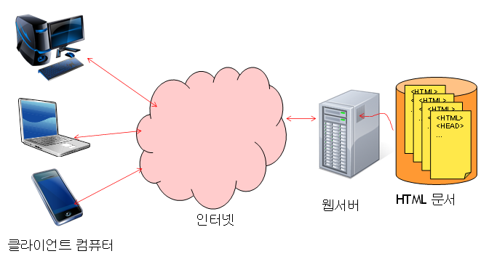
WWW의 동작원리

Slide 4
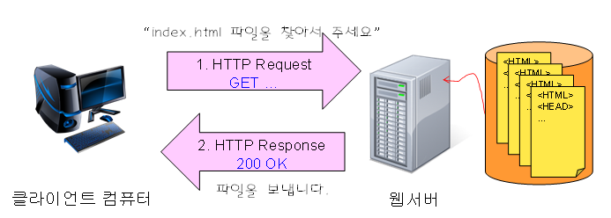
클라이언트와 서버
2가지의 기본 프로토콜
특정한 파일을 요청하는 HTTP Request
찾은 파일을 돌려주는 HTTP Response

Slide 5
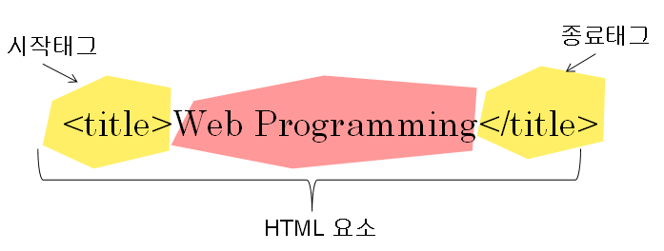
HTML
HTML(Hyper Text Markup Language)은 웹 페이지를 기술하기 위한 마크업(markup) 언어
마크업 언어는 텍스트에 태그를 붙여서 텍스트가 문서의 어디에 해당하는지를 기술한 것

Slide 6
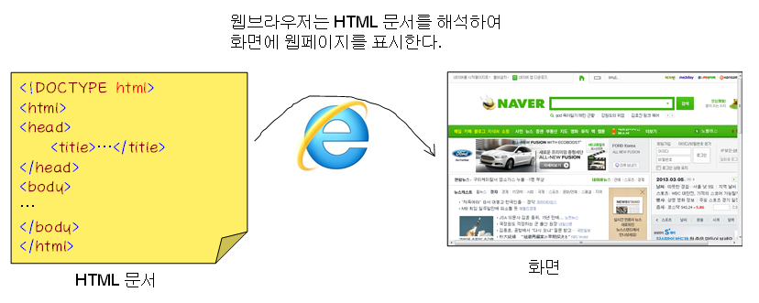
웹브라우저
HTML 문서를 읽어서 눈에 보이는 웹 페이지를 만든다.

Slide 7
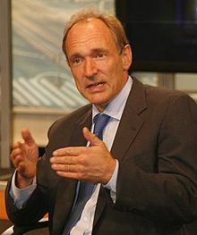
HTML의 역사
팀 버너스리(Tim Berners-Lee)에 의하여 개발
1989년 팀 버너스리는 CERN의 연구자들이 문서를 공유할 수 있는 월드 와이드 웹의 하이퍼텍스트 시스템을 고안하여 개발했다.
1990년 최초의 하이퍼텍스트 브라우저와 편집기를 개발
인터넷의 아버지
URL, HTTP, HTML 최초 설계
차세대 웹 기술인 시맨틱 웹 기술의 표준화 작업중

Slide 8
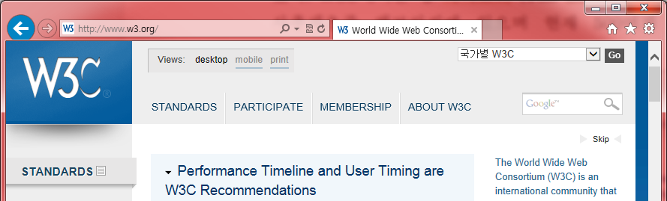
W3C
W3C란 World Wide Web Consortium의 약자
중립적인 기구로서 참여기관들이 협력하여 웹 표준을 개발하는 국제 컨소시엄
팀 버너스 리를 중심으로 1994년에 설립
웹의 프로토콜과 가이드라인을 개발
홈페이지는 http://www.w3.org

Slide 9
HTML 버전
Version | Year
HTML | 1991
HTML+ | 1993
HTML 2.0 | 1995
HTML 3.2 | 1997
HTML 4.01 | 1999
XHTML 1.0 | 2000
HTML5 | 2012
XHTML5 | 2013

Slide 10

HTML5
HTML5는 HTML의 새로운 표준
완전한 CSS3 지원
비디오와 오디오 지원
2D/3D 그래픽 지원
로컬 저장소 지원
로컬 SQL 데이터베이스 지원
웹 애플리케이션 지원

Slide 11
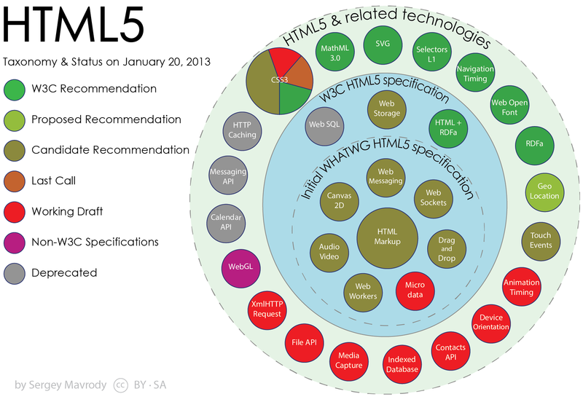
HTML5 현황

Slide 12
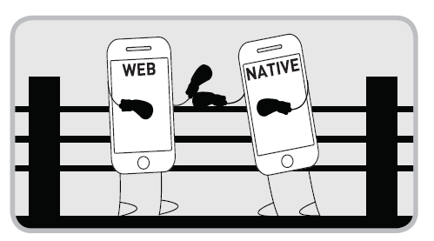
웹 앱과 네이티브 앱
 | Native App. | Web App.
실행속도 | 빠름 | 일반적으로 느림
플랫폼 | 플랫폼마다 제작하여야 함 | 하나의 버전으로 모든 플랫폼에서 실행 가능
배포 | 앱 마켓을 통한 배포 | 배포할 필요가 없음
버전 업데이트 | 상당한 시간이 걸림 | 즉시 반영된다.
오프라인시 | 사용가능 | 약간의 기능 사용 가능

Slide 13
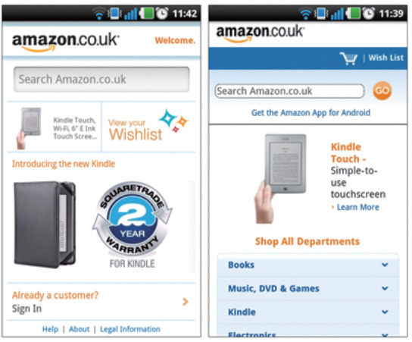
웹 앱과 네이티브 앱

Slide 14
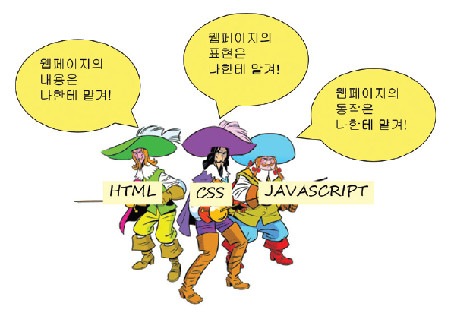
HTML5+CSS3+Javascript
웹 페이지의 내용은 HTML5로 작성
웹 페이지의 스타일은 CSS3로 지정
웹 페이지의 상호작용은 자바스크립트로 작성

Slide 15
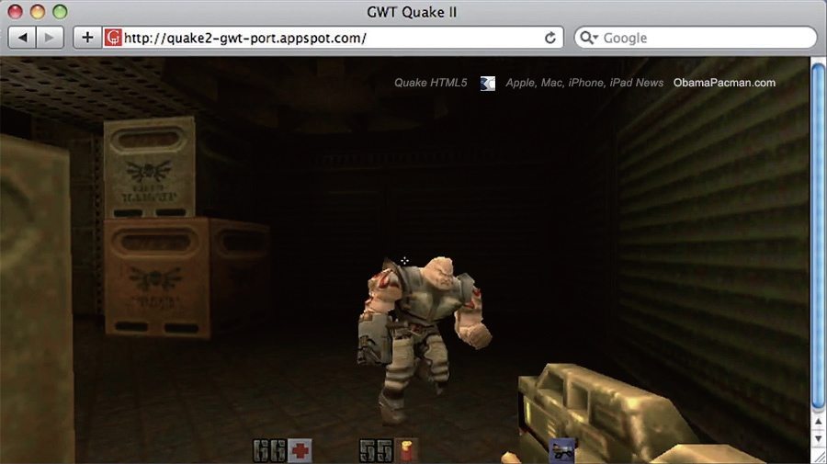
멀티미디어 지원
웹 브라우저에서 비디오나 오디오를 재생
예전 방법: 어도비의 플래시
HTML5: <audio>, <video> 태그를 이용해서 지원
그래픽을 위한 캔버스 요소 지원
벡터 그래픽스를 지원하는 SVG(Scalable Vector Graphics)
WebGL 3D를 이용하여 3차원 그래픽 지원

Slide 16
HTML5의 신기능
오프라인 웹 애플리케이션 – 네트워크가 연결되지 않은 상태에서도 실행 가능
드래그 앤 드롭(Drag-and-drop) - 요소들을 마우스로 끌어서 넣을 수 있음
웹 스토리지(Web Storage) - 쿠키를 대체할 수 있는 웹 저장소 기능 제공
위치 정보(Geolocation) 제공 - 지도 기능
웹 SQL 데이터베이스(Web SQL Database)
파일 API 지원 – 파일 업로드와 파일 관리 기능 제공
웹소켓(WebSocket) API 제공 – 서버와 브라우저 간의 양방향 통신 기능 제공

Slide 17
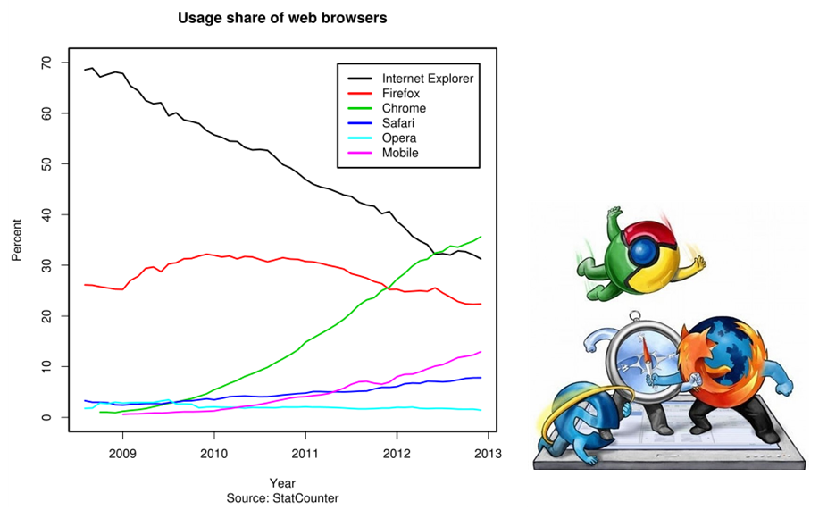
웹브라우저

Slide 18
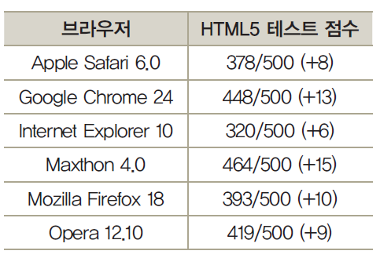
HTML5 지원 여부

Slide 19
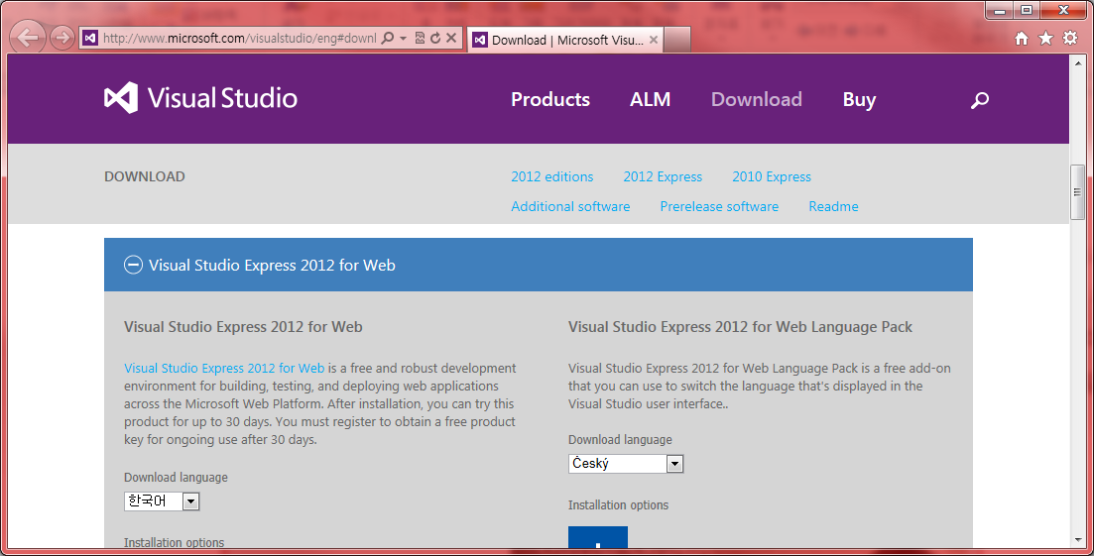
HTML 편집기
메모장
VS 2012 express for web

Slide 20
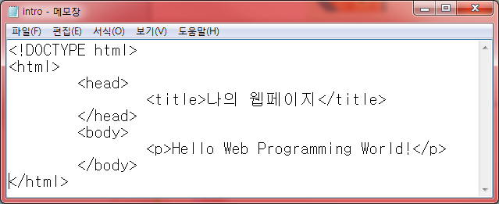
메모장을 이용한 HTML 작성
메모장을 실행하여서 다음과 같이 입력한다.

Slide 21
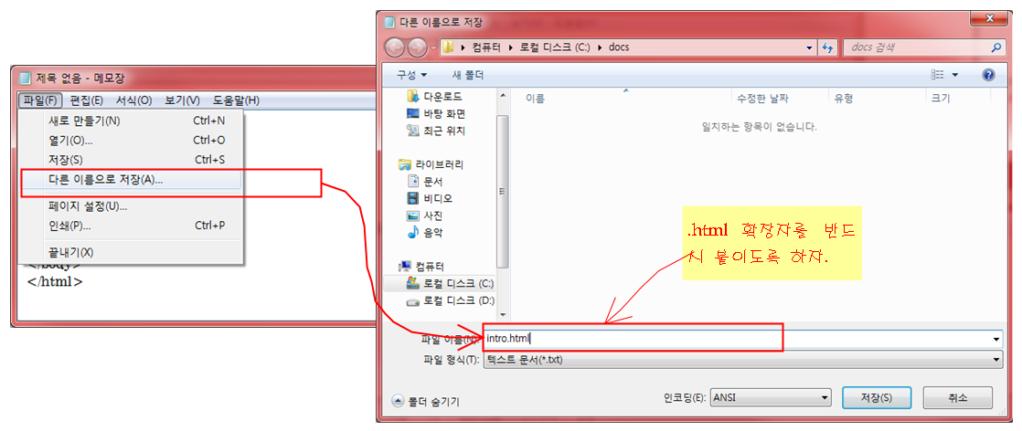
메모장을 이용한 HTML 작성
입력된 HTML 코드를 [파일]->[다른 이름으로 저장] 메뉴를 사용하여서 파일에 저장한다.

Slide 22
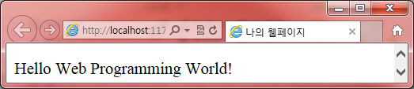
HTML 파일 실행
저장된 HTML 파일을 더블클릭하여 실행한다.

Slide 23
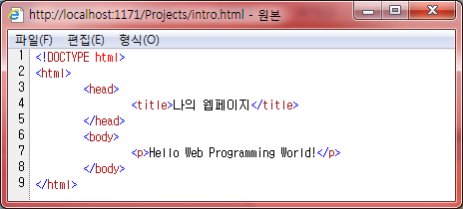
HTML 소스 보기
마우스 오른쪽 버튼을 누르고 [소스보기] 메뉴를 선택하면 현재 페이지의 HTML 소스를 볼 수 있다.

Slide 24
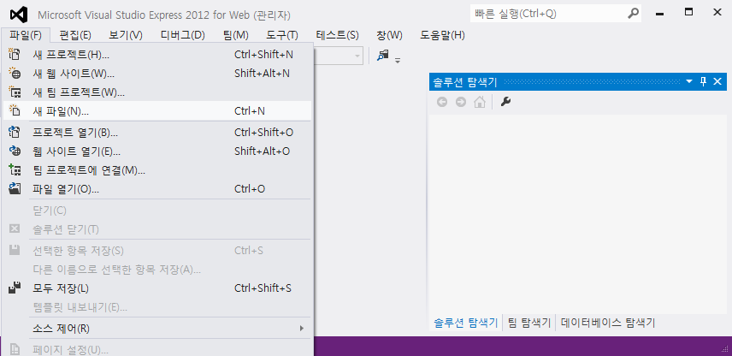
VS 2012 for Web
1. [파일]->[새파일]을 선택한다.

Slide 25
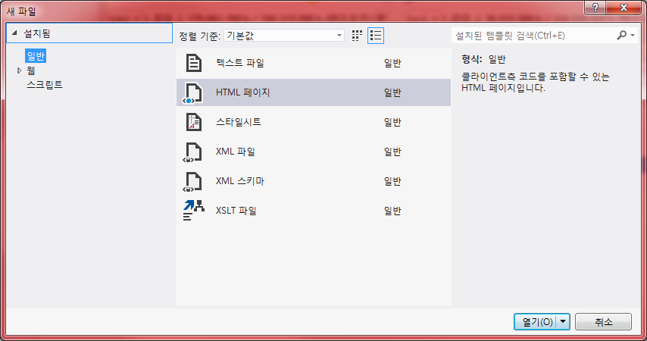
VS 2012 for Web
2. 대화 상자에서 HTML Page를 선택

Slide 26
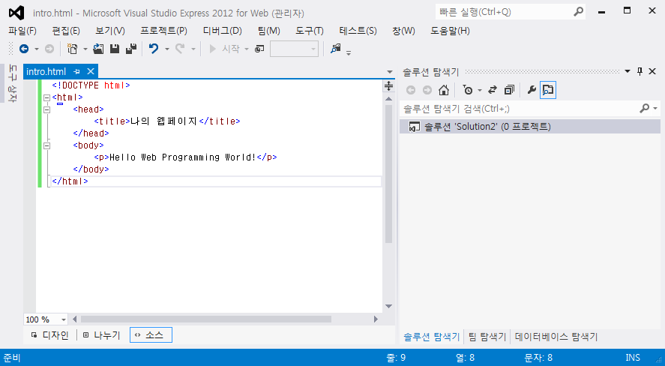
VS 2012 for Web
소스 변경

Slide 27
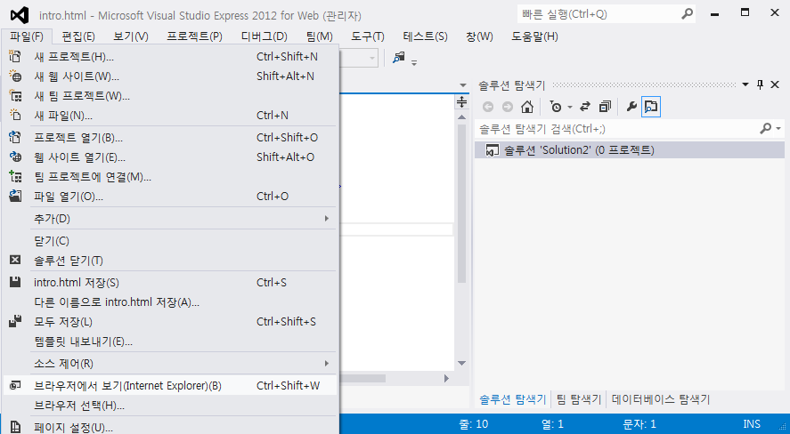
VS 2012 for Web
실행

Slide 28
HTML 문서의 기본 구조
<!DOCTYPE html>
<html>
<head>
<title>나의 웹페이지</title>
</head>
<body>
<p>Hello Web Programming World!</p>
</body>
</html>

Slide 29
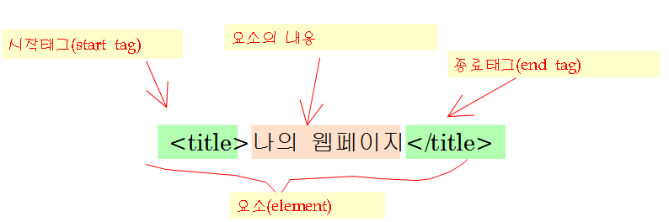
요소(element)
시작태그와 종료태그로 이루어진 문서의 구성 요소
요소 = (시작 태그 + 콘텐츠 + 종료 태그)

Slide 30
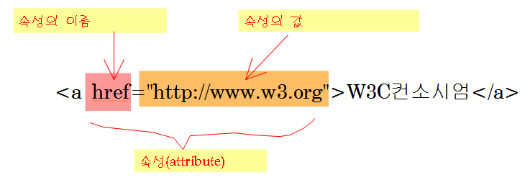
속성
속성은 요소에 대한 추가적인 정보를 제공
속성은 항상 시작태그에 이름=“값” 형태로 기술된다.

Slide 31
HTML 주석
주석(comment)은 HTML 코드를 설명하는 글
코드를 설명하는 글
<!--여기에 주석을 표시합니다. -->
<!DOCTYPE html>
<html>
...

Slide 32
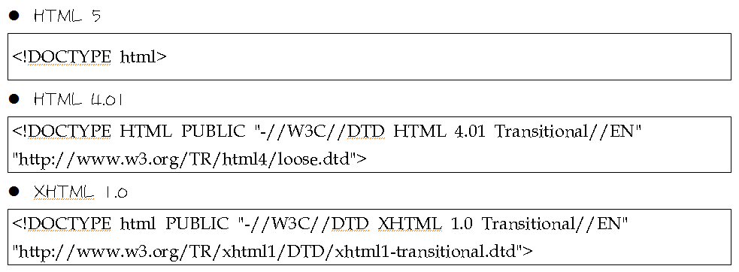
<!DOCTYPE> 선언
웹페이지에 사용된 HTML의 종류와 버전을 지정

Slide 33
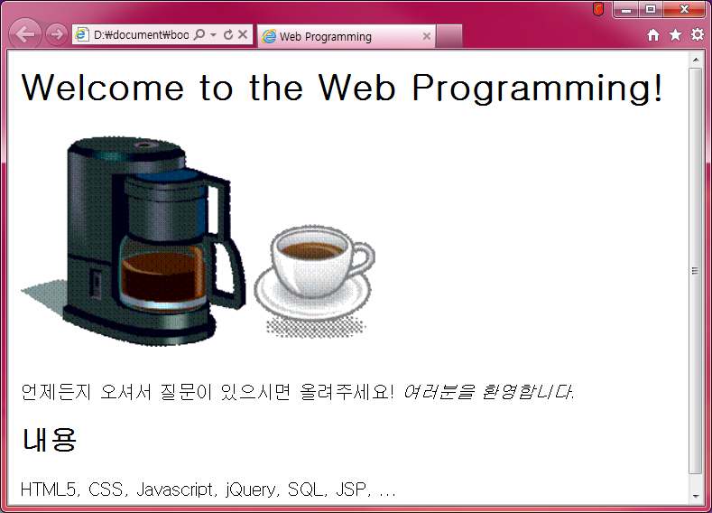
HTML 맛보기
<html>
<head>
<title>Web Programming</title>
</head>
<body>
<h1>Welcome to the Web Programming!</h1>
<img src="coffee.gif">
<p>
언제든지 오셔서 질문이 있으시면 올려주세요!
<em>여러분을 환영합니다</em>.
</p>
<h2>내용</h2>
<p>
HTML5, CSS, Javascript, jQuery, SQL, JSP, ...
</p>
</body>
</html>

